Slide 1

Městský úřad
VY_32_INOVACE_1B_03
Číslo projektu: CZ.1.07/1.4.00/21.1101
Sada 2
Člověk a společnost
MŠ, ZŠ a PrŠ Trhové Sviny

Slide 2
Identifikátor materiálu: III/2 Inovace a zkvalitnění výuky prostřednictvím ICT, 03
Anotace | Žáci si prohlížejí obrázek radnice (obrázek se objeví po kliknutí myší na obrázek slunce). Po kliknutí myší na výraz starosta přiletí přehledný diagram s informacemi o starostovi. Žáci pak sami přepisují informace o starostovi skrytým perem. Žáci studují informace o civilním sňatku (fotografie snoubenců se objeví po kliknutí na obrázek slunce). Žáci se rozhodují, jaké instituce se nacházejí v budově městského úřadu (po kliknutí myší na nadpis „Městský úřad“ přiletí přehledný diagram, který shrnuje funkce hlavních institucí v budově městského úřadu). Žáci se dovídají, co je obsahem matriční knihy, své znalosti si následně procvičují (chybné údaje škrtají skrytým perem). Kliknutím myší na modrý obdélník přiletí fotografie dítěte, žáci diskutují o obřadu vítání občánků, v závěrečném opakování škrtají chybné odpovědi skrytým perem.
Autor Období vytvoření materiálu | Mgr. Naděžda Korcová Srpen 2011
Speciální vzdělávací potřeby | ADHD, dyslexie, dysgrafie, dysortografie, dyskalkulie
Vzdělávací oblast Vzdělávací obor | Člověk a společnost Občanský výchova
Druh učebního materiálu | Interaktivní DUM
Druh interaktivity | Využití interaktivní tabule a práce s PC Možnost dopisovat rukopisné poznámky přes skrytá tlačítka v rámci nového softwaru
Cílová skupina | Žák s lehkým mentálním postižením
Stupeň a typ vzdělávání | Základní škola praktická – 2. stupeň
Typická věková skupina | 13 – 15 let, 7. ročník
Přílohy | Pracovní list v MS Word

Slide 3
Městský úřad

Slide 4
Radnice
Klikni na mě!

Slide 5
Starosta
V čele města nebo obce stojí starosta.
Slovo starosta pochází o slovo starati se.
V dřívějších dobách se starostovi říkalo rychtář.

Slide 6
Pamatuješ si?
V čele města nebo obce stojí _______.
Slovo starosta pochází o slovo _______.
V dřívějších dobách se starostovi říkalo ______.
Použij skryté pero!

Slide 7
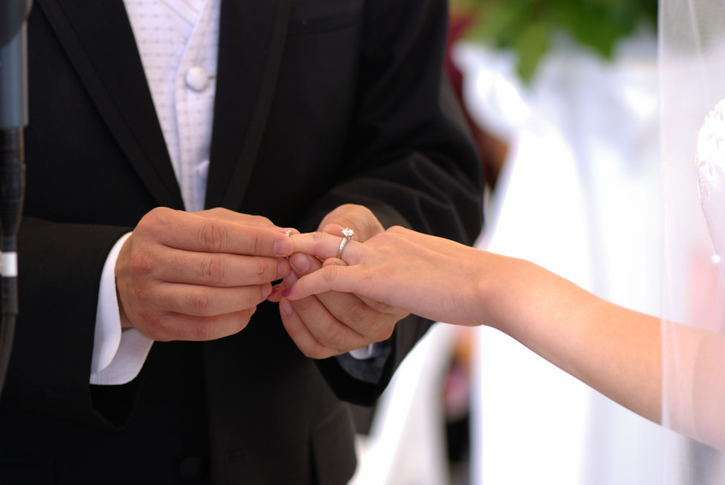
Civilní sňatek
Starosta také oddává snoubence.
Sňatek na radnici se nazývá civilní sňatek.
Klikni na mě!

Slide 8
Městský úřad
V budově městského úřadu by měl(a) být:
  Obdélníky se správnou
  odpovědí doletí po kliknu-
  tí myší do tohoto prosto-
  ru.
prezident
matrika
nepořádek
odbor životního prostředí
živnostenský odbor

Slide 9
Městský úřad
Každé 4 roky se konají volby.
Záznamy o obyvatelích města vede matrika.
Živnostenské listy vydává živnostenský odbor.
O skládky se stará odbor životního prostředí.

Slide 10

Matrika
Matrika je úřední seznam:
narození
sňatků
registrovaných partnerství
úmrtí

Slide 11
Matrika
Matrika je úřední seznam:
narození
polností
sňatků
statků
registrovaných partnerství
rybníků
úmrtí
(Špatné údaje škrtni skrytým perem.)
Použij skryté pero!

Slide 12
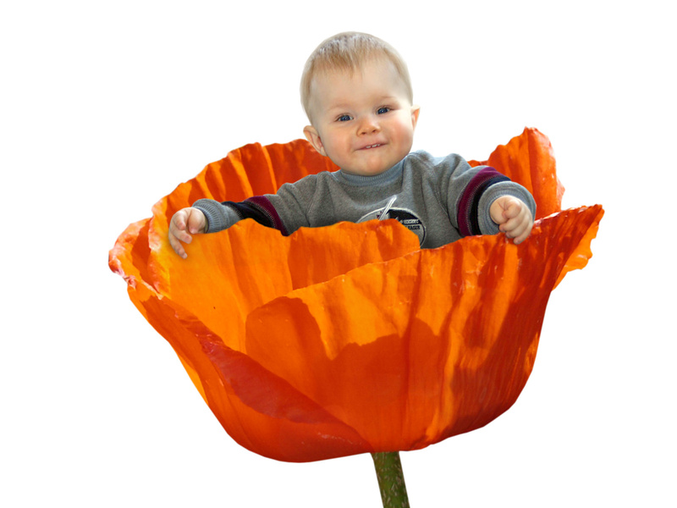
Vítání občánků
Na městském úřadě se koná vítání občánků.
Občánku vítej!!!
(Klikni myší!)

Slide 13
Opakování
Volby se konají: a, každé 4 roky
                b, každých 8 let
O skládky se stará: a, starosta
                b, odbor životního prostředí
Živnostenský list vydává : a, živnostenský odbor
                b, farář
(Špatné odpovědi škrtni skrytým perem.)
Použij skryté pero!

Slide 14
Zdroje obrázků:
http://office.microsoft.com/klipart

